Slide 1

Сервіс купівлі квитків в кіно

Slide 2

Учасники та нікнейми в гітхабі
Котигорох Віталій (Qrcxc)
Хоменко Назар (Nazar_debug)
Бєглов Антон (CanttPlay)

Slide 3

Який проект розробляли?
Тему проекту обрали «Сервіс купівлі квитків у кіно». Мову для написання обрили «Мову С».

Slide 4

Чому саме мова С?

Slide 5

Використання мови С має декілька переваг:
Швидкість виконання: Програми на C часто виконуються швидше, ніж програми, написані на мовах високого рівня, таких як Python або JavaScript. Це робить C ідеальним для задач, де важлива висока продуктивність.
Контроль над апаратними ресурсами: C надає можливість низько-рівневого управління пам'яттю та апаратним забезпеченням. Це корисно для оптимізації використання ресурсів та написання ефективних програм.
Портативність: Код на C можна компілювати та запускати на різних платформах з мінімальними змінами. Це робить його популярним вибором для розробки крос-платформенних додатків.
Широке використання та підтримка: C є однією з найстаріших мов програмування, і вона широко використовується в різних сферах: від системного програмування до розробки ігор. Існує багато бібліотек, інструментів та документації, що спрощує розробку.

Slide 6
Базова мова для навчання: Багато програмістів вивчають C як свою першу мову програмування, оскільки вона закладає основи розуміння роботи комп'ютера на низькому рівні. Це може бути корисним для розуміння принципів роботи інших мов програмування.
Малий розмір виконуваного файлу: Програми, написані на C, часто мають менший розмір виконуваного файлу порівняно з програмами, написаними на мовах високого рівня.
Детерміноване управління пам'яттю: На відміну від мов з автоматичним збиранням сміття, таких як Java або C#, в C програміст самостійно управляє пам'яттю, що дозволяє уникати непередбачуваних затримок і краще контролювати використання ресурсів.

Slide 7
Чи є недоліки використання мови С?
Звичайно, такі як:
потенційна складність відлагодження програм
більша ймовірність помилок, пов'язаних з управлінням пам'яттю, і менша кількість вбудованих високорівневих функцій
Однак, для завдань, де важливі швидкість і контроль над апаратними ресурсами, C є відмінним вибором.

Slide 8
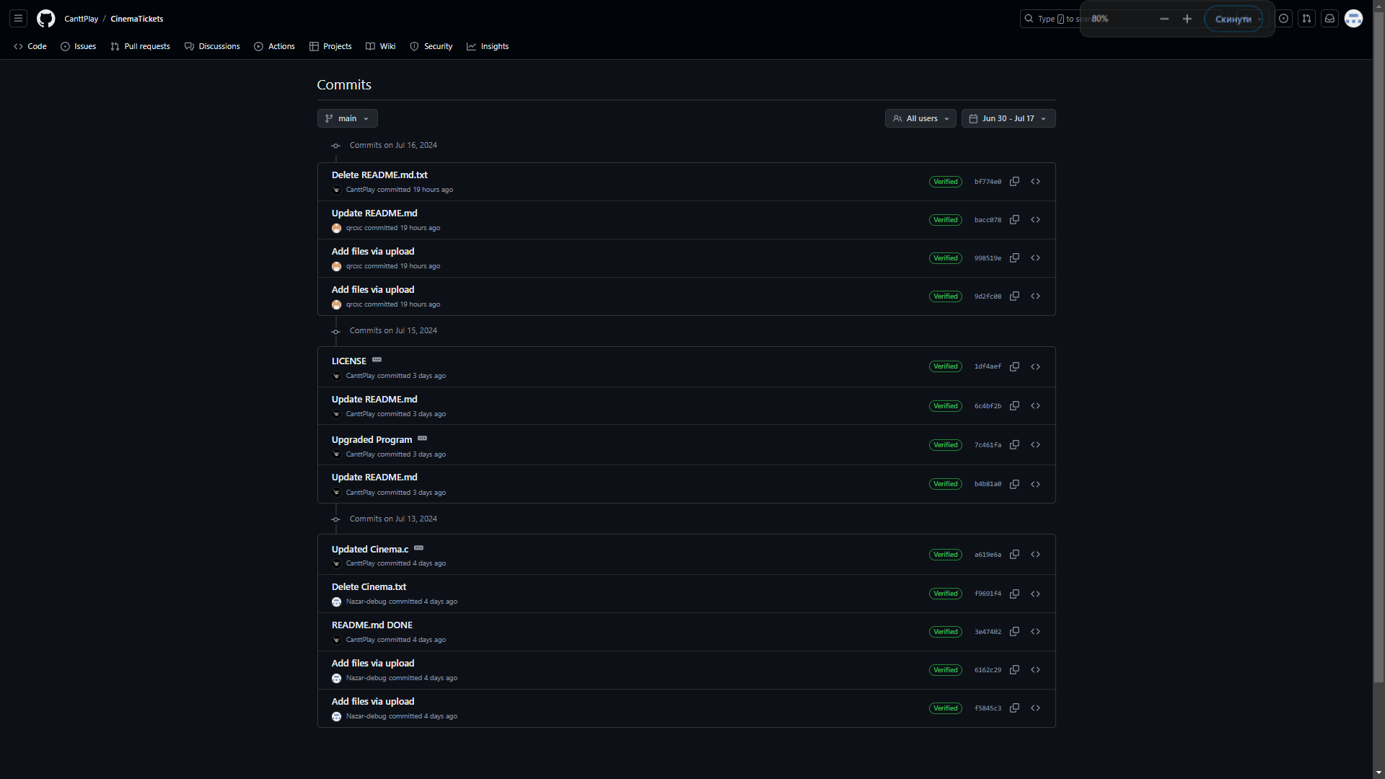
графіки із вкладки Insight => Pulse

Slide 9
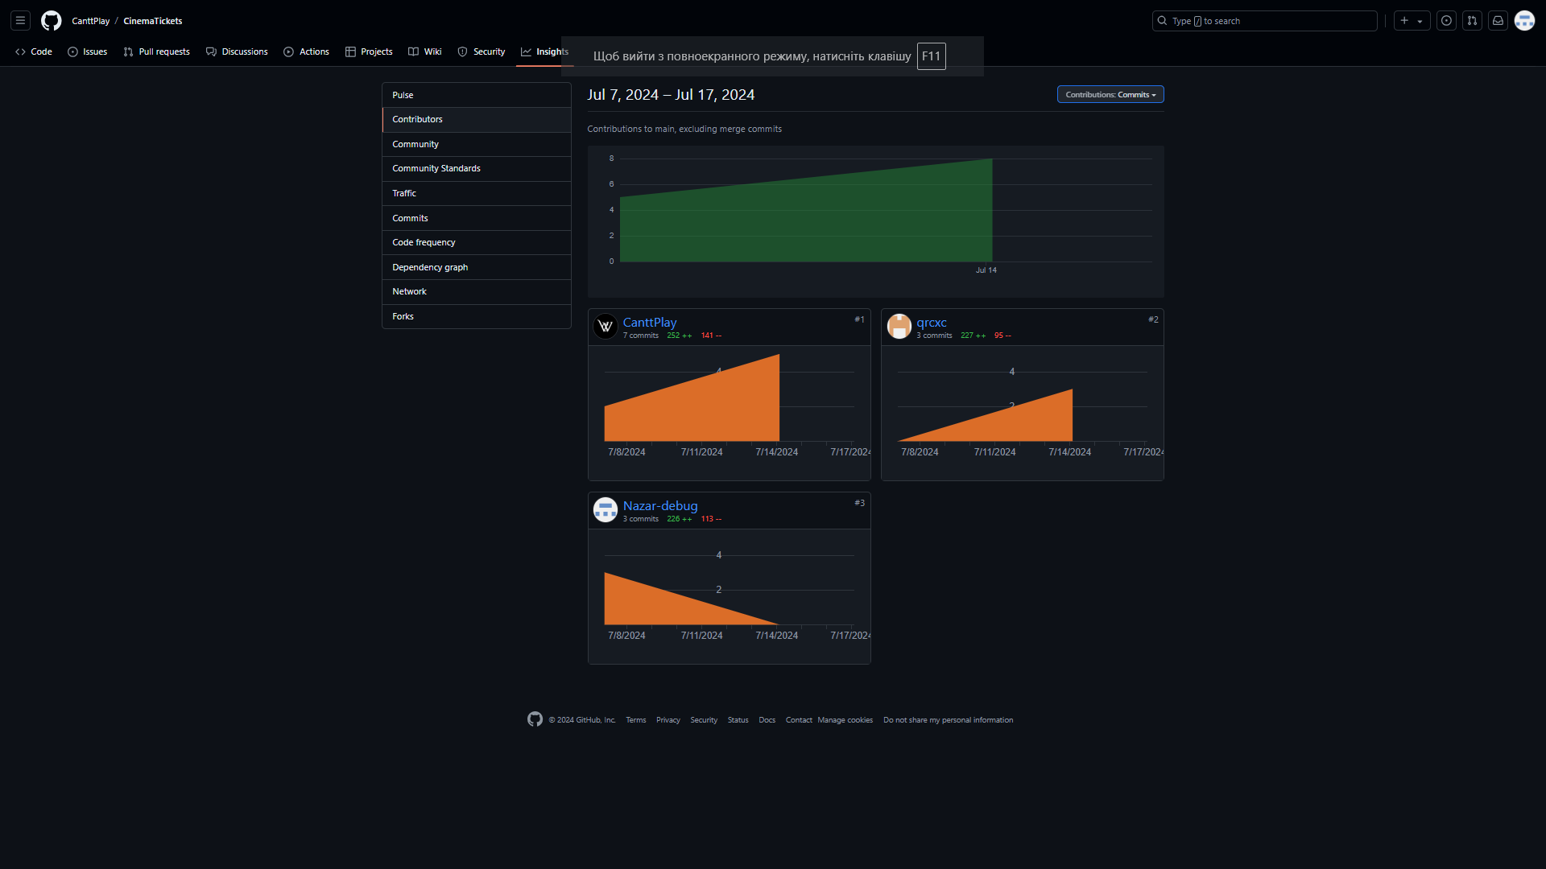
графіки із вкладки Insight => Contributors

Slide 10
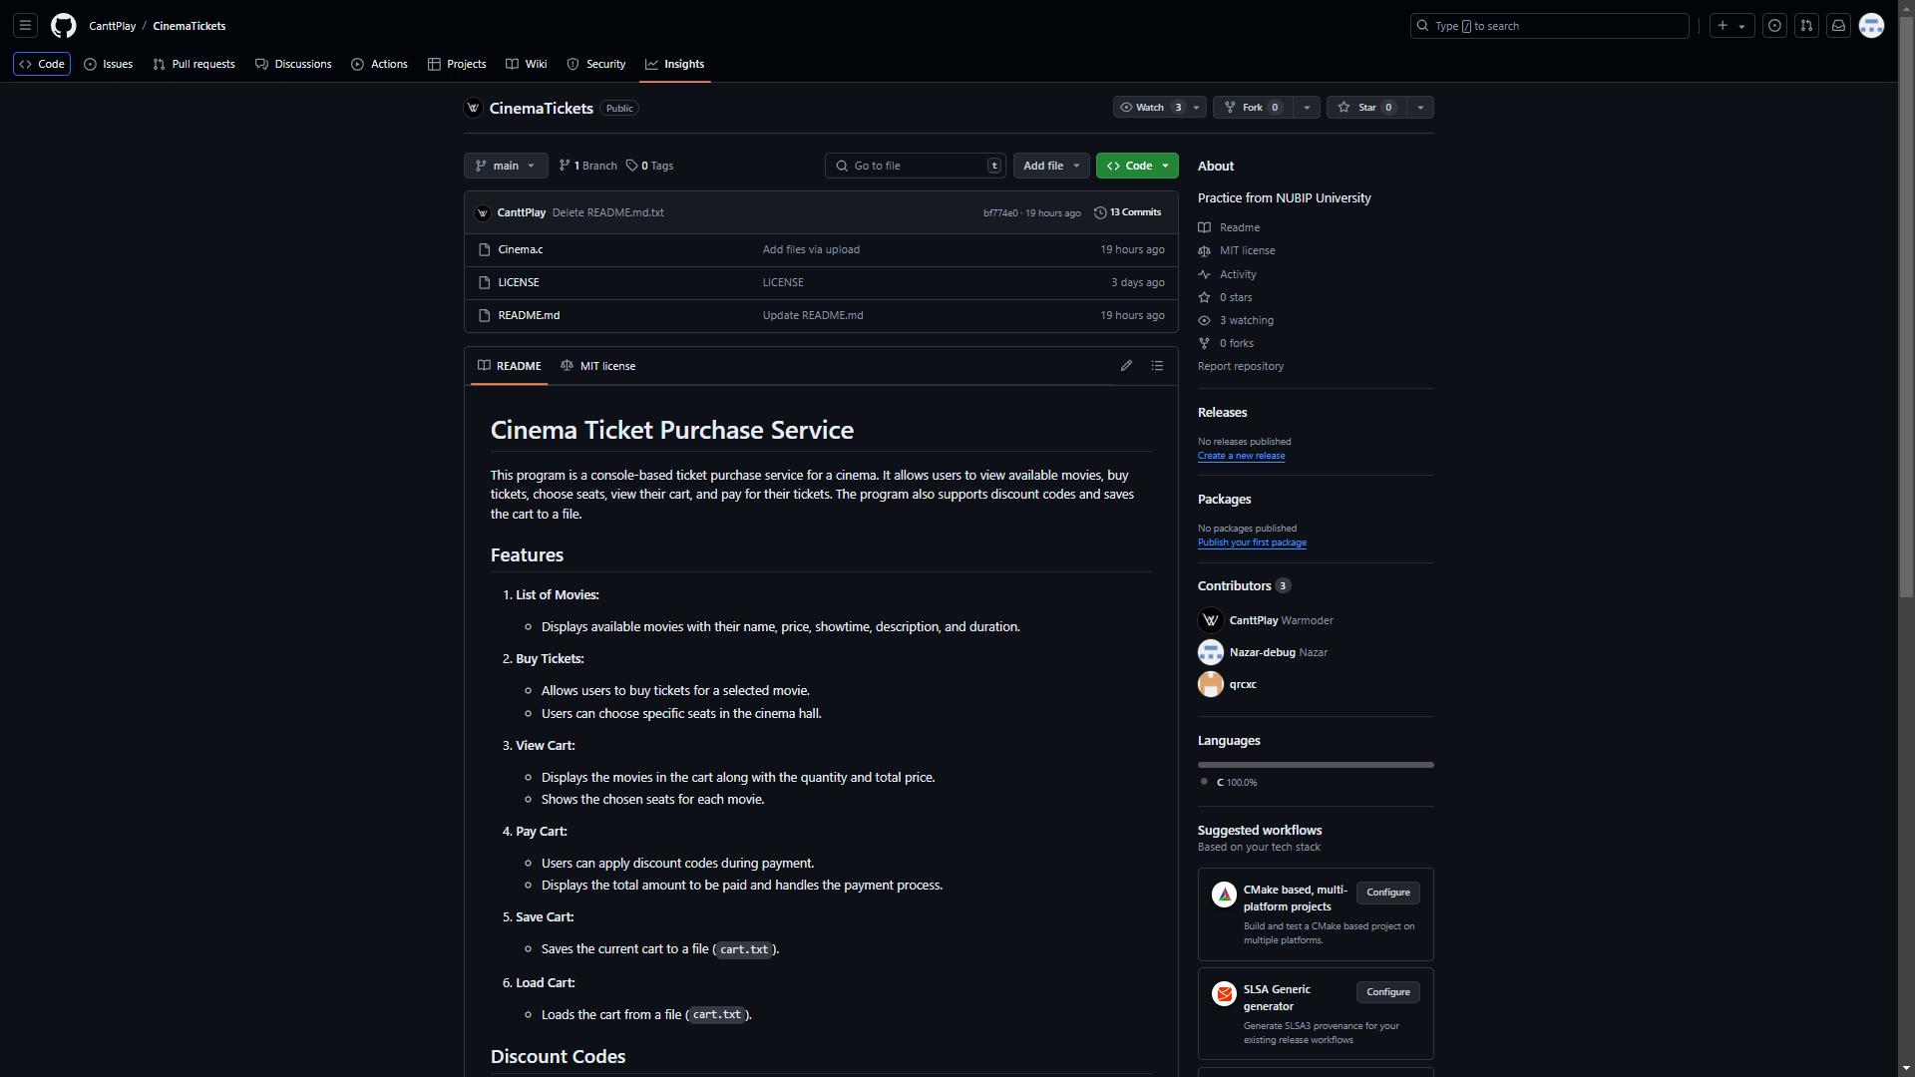

Slide 11
посилання на репозиторій гітхабу
https://github.com/CanttPlay/CinemaTickets

Slide 12
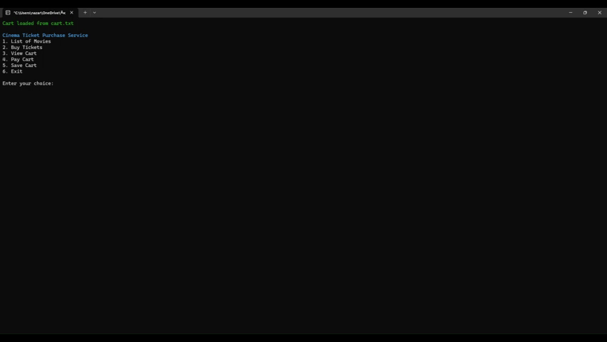

Slide 13
Посилання на більш детальне відео
https://drive.google.com/drive/folders/16bO5qeD6Diw1VkOca_-3iaHh1pIaMdSv?usp=sharing

Slide 14

Дякуємо за увагу!
Котигорох Віталій
Хоменко Назар
Бєглов Антон
1 курс, група ІПЗ-23007б

